Slide 1
Консультация для воспитателей
Тема : «Психолого-педагогическая характеристика детей с задержкой психического развития»
Воспитатель МДОУ «Д/с № 174»
Каликина К.С.

Slide 2
Причины возникновения ЗПР
Причины биологического характера
Причины социально–психологического характера

Slide 3
Классификации ЗПР:

Slide 4
1. По систематике ЗПР Власова Т.А. и Певзнер М.С. выделяют две основные формы:
Инфантилизм
Астения

Slide 5
2. Классификация основных видов ЗПР по К.С. Лебединской
ЗПР конституционального характера
ЗПР соматогенного происхождения
ЗПР психогенного происхождения
ЗПР церебрально-астенического генеза

Slide 6
Особенности психических процессов при задержке психического развития.
Память
Внимание
Восприятие
Мышление
Межличностное общение
Эмоциональное состояние

Slide 7
Память
снижена продуктивность запоминания и неустойчивость;
большая сохранность непроизвольной памяти по сравнению с произвольной;
заметное преобладание наглядной памяти над словесной;
низкий уровень самоконтроля в процессе заучивания и воспроизведения;
неумение организовать свою работу по заучиванию;
недостаточная познавательная активность и целенаправленность при запоминании;
не умение использовать приемы запоминания;
нарушение кратковременной памяти;
повышенная заторможенность под воздействием помех;
быстрое забывание материала;
низкая скорость запоминания.

Slide 8
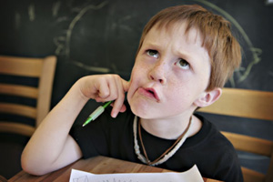
Внимание
дети на занятиях рассеяны;
ослабленное внимание к словесной информации;
неустойчивость внимания;
снижен объём внимания, концентрация, избирательность и распределение

Slide 9
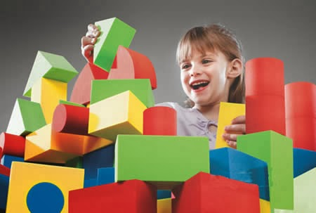
Восприятие
поверхностное восприятие;
замедлен процесс формирования межанализаторных связей, отмечаются недостатки слухо-зрительно-моторной координации;
снижена скорость выполнения персептивных операций;
замедленный темп формирования целостного образа предметов.

Slide 10
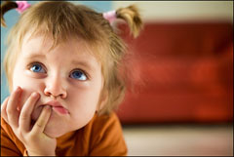
Мышление
наглядно-действенного мышление в норме;
наглядно-образное мышление - большинству требуется многократное повторение задания;
недостатки сформированной зрительно-аналитико-синтетической деятельности;
словесно-логическое мышление у большинства не развито.

Slide 11
Благодарю за внимание

